Slide 1


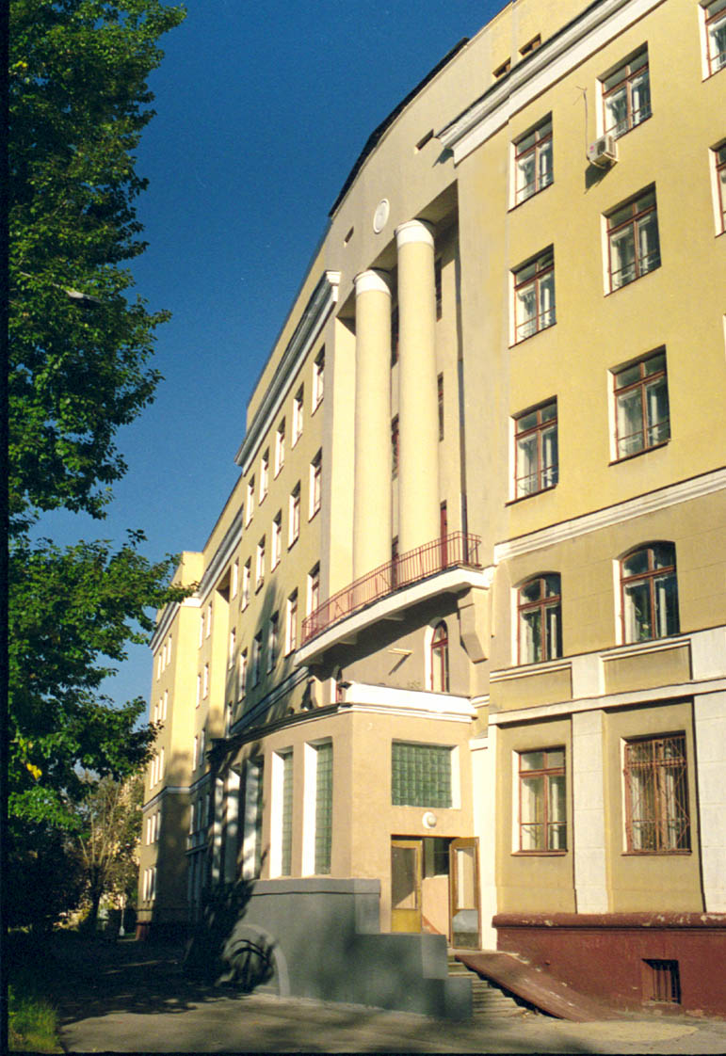
ФГБУ «Государственный научный центр Российской Федерации -Федеральный медицинский биофизический центр
им. А.И. Бурназяна
Федеральное медико-биологическое агентство
К проекту межгосударственной целевой программы в области развития ядерной медицины: «Проведение доклинических и клинических исследований радиофармпрепаратов»
Г.Е. Кодина
123182 Москва, Россия, Живописная, 46
Тел.: (499) 190 93 88 Факс: (499) 190 96 00
E-mail: gkodina@yandex.ru
Минск, 12 ноября 2014 г.
Notes:
Слайд № 1

Slide 2
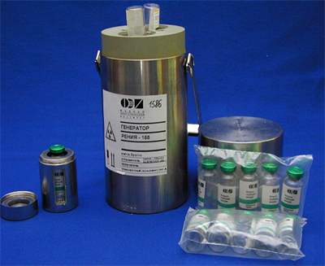

На нужды ядерной медицины расходуется
более 50% годового производства
радионуклидов во всем мире.
ЯДЕРНАЯ МЕДИЦИНА
Применение радионуклидных методов в диагностике и лечении заболеваний человека
Аппаратура
Радиофармацевтика
Специализированная подготовка персонала
Минск, 12 ноября 2014 г.
2

Slide 3
СФЕРЫ ПРИМЕНЕНИЯ ЯДЕРНОЙ МЕДИЦИНЫ
Онкология
Неврология и нейрохирургия
Кардиология
Гепатология
Травматология
ЯДЕРНАЯ
МЕДИЦИНА
Иммунология
Урология и нефрология
Педиатрия
Пульмонология
Аллергология
Эндокринология
Гематология
Минск, 12 ноября 2014 г.
3

Slide 4
РАДИОНУКЛИДЫ ДЛЯ ЯДЕРНОЙ МЕДИЦИНЫ
ДИАГНОСТИКА
¹⁸F
⁹⁹Mo/^{99m}Tc
ПЭТ (PET)
β⁺ - излучатели
T_{1/2} от сек до час
ОФЭКТ (SPECT)
γ- излучатели, 100 - 200 кэВ
T_{1/2} от мин до сут
¹¹С, ¹³N, ¹⁵О,⁶⁸Ge/⁶⁸Ga
²⁰¹Tl, ¹²³I, ¹¹¹In, ⁶⁷Ga
РАДИОНУКЛИДНАЯ ТЕРАПИЯ
¹³¹I
¹²⁵I
β⁻ - излучатели
200 - 2000 кэВ
Радионуклиды,
распадающиеся
ЭЗ или ВЭК
α− излучатели с
высокой ЛПЭ
~ 100 кэВ/μм
³²Р, ⁹⁰Sr/⁹⁰Y, ⁸⁹Sr, ¹⁵³Sm, ¹⁸⁸W/¹⁸⁸Re, ¹⁷⁷Lu
¹¹¹In, ⁶⁷Ga, ¹⁶⁵Er
²²⁵Ас/²¹³Bi
Минск, 12 ноября 2014 г.
4

Slide 5
Оценка современной ситуации
Годы | Страна | К о л и ч е с т в о
 |  | Отделений РНД | ПЭТ-центров/сканеров | “Активных” коек | Приме-няемых РФП
1989/2013 | СССР, в т.ч. | ~ 600 | 0 | 2000* | ~ 20**
 | Россия | 313/217*** | 0/17/55 | ~ 500/119 | ~ 20/34
 | Беларусь | 37/24 | 0/1/3 (в 2015) | 20/28 | ~ 20/26
 | Казахстан | 25/4 | 0/4 | Нет сведений | ~ 20/14
 | Киргизия | 5/1 в 2015 г. будет открыто | 0/0 | Нет сведений | ~ 20/?
 | Таджикистан | 3/0 | 0/0 | Нет сведений
 |  |  |  |  | ~ 20/?
*Точных данных нет, основное количество – в Украине
** Номенклатура была практически одинаковой во всей республиках
***Современная ситуация меняется ежемесячно
Минск, 12 ноября 2014 г.
5

Slide 6
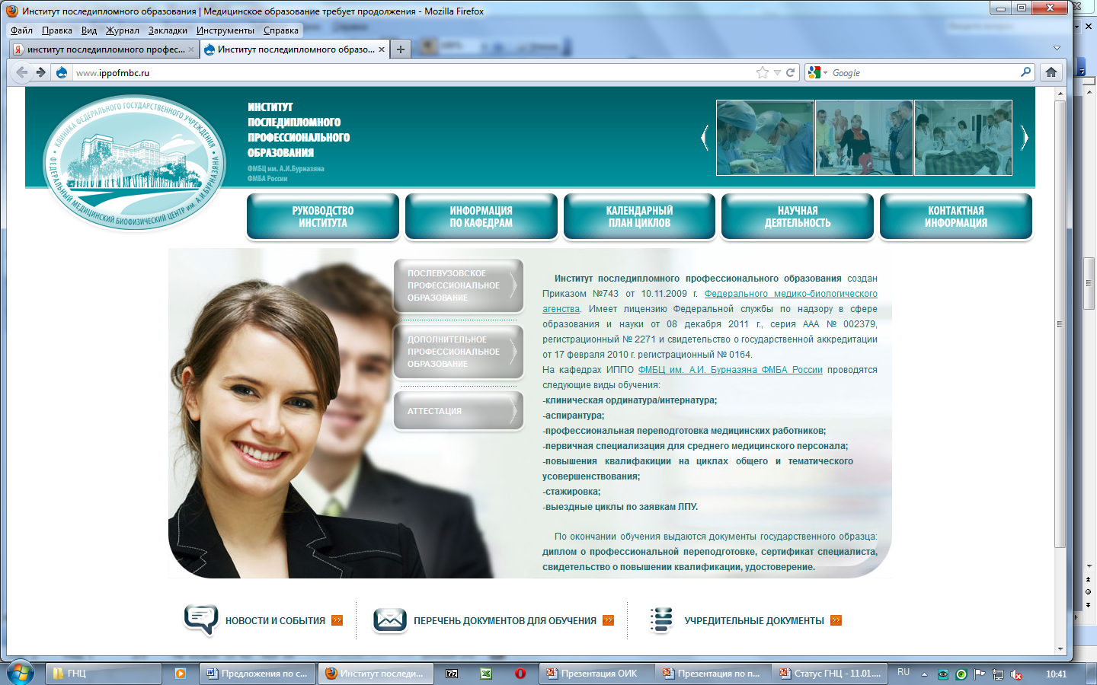

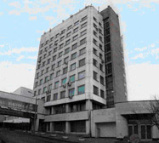
Ректор института: В.В. Уйба,
д.м.н., профессор
лицензия Федеральной службы по надзору в сфере образования и науки от 29.10. 2012 г., № 0411
свидетельство о государственной аккредитации от 17.02.2010 г. № 0164
Федеральное медико-биологическое агентство
Кафедра радиохимии и технологии радиофармацевтических препаратов
В соответствии с Договором № 1/5975-Д от 05 июня 2014 г. заключенным между ФГБУ ГНЦ ФМБЦ им. А.И.Бурназяна ФМБА России (Исполнитель) и Госкорпорацией «Росатом» (Заказчик) в период с 23 июня по 19 июля 2014 г. проведено обучение в рамках последипломного профессионального образования специалистов государств-членов ЕврАзЭС по программе цикла «Химическая технология радиофармпрепаратов»
Цель : последипломное профессиональное образование в плане специализированной подготовки кадров и развития ядерной медицины
Состав слушателей:
Республика Беларусь – 4; - Республика Казахстан – 7;
Киргизская Республика 2; - Российская Федерация - 3
Заведующий кафедрой:
к.х.н.
Г.Е. Кодина
Минск, 12 ноября 2014 г.
Notes:
Правильная ссылка на поручение.
Цели программы.
Мероприятия.
Соц эффект.

Slide 7
Учебно-тематический план
Наименование разделов и тем | Всего часов | В том числе:
 |  | Лекции | Семинары | Практика
Физические основы ядерной медицины | 26 | 12 | 2 | 12
Биологические основы ядерной медицины | 12 | 4 | 2 | 6
Радиофармацевтика - технология РФП | 30 | 14 | 4 | 12
Радиофармацевтика - Контроль качества РФП | 34 | 12 | 4 | 18
Организация производства РФП в соответствии с международным стандартом Good manufacturing practice for medicinal products (GMP) | 10 | 2 | 2 | 6
Курсовая работа: «От получения радионуклида к РФП. Контроль качества» | 24 |  |  | 24
По дополнительным программам | 8 | 2 |  | 6
Всего: | 144 | 46 | 14 | 84
Минск, 12 ноября 2014 г.

Slide 8
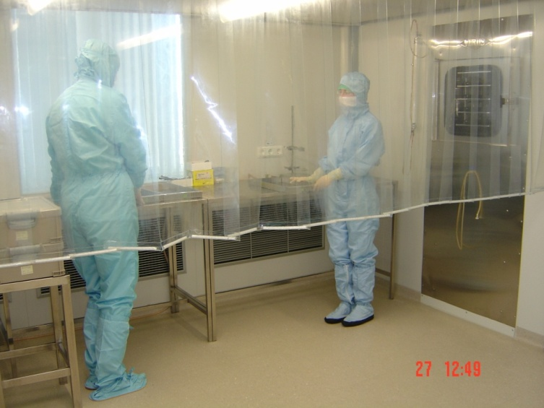
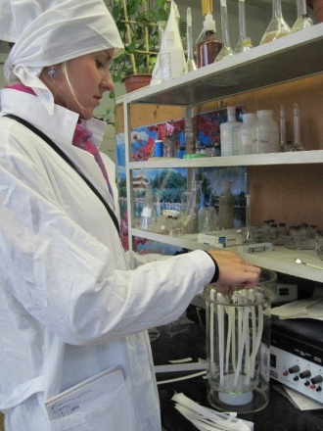
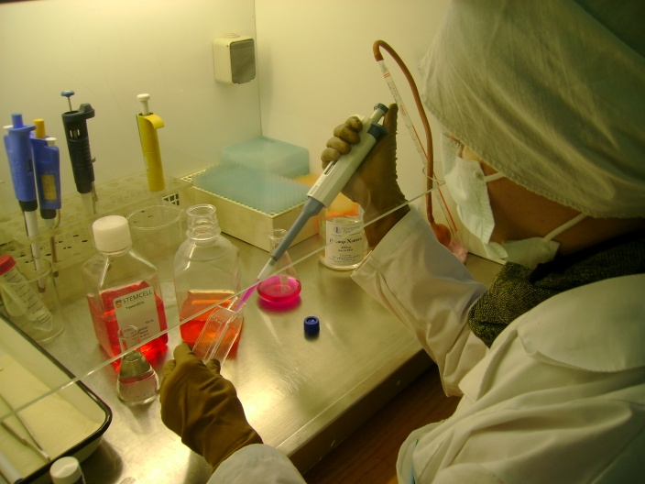
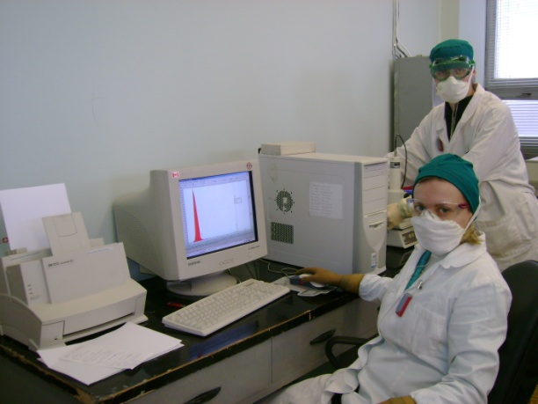
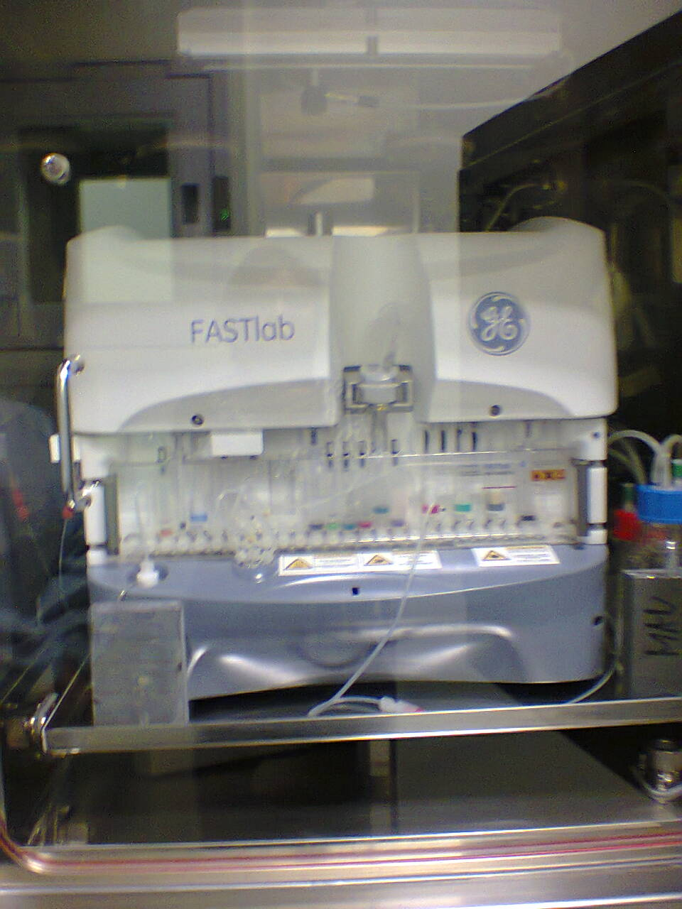
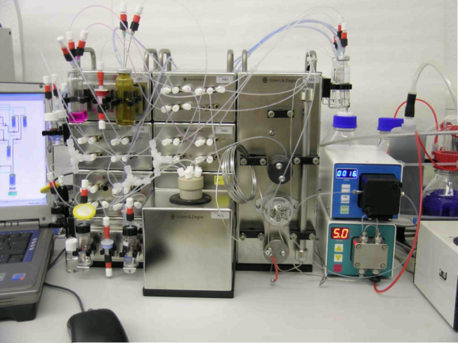
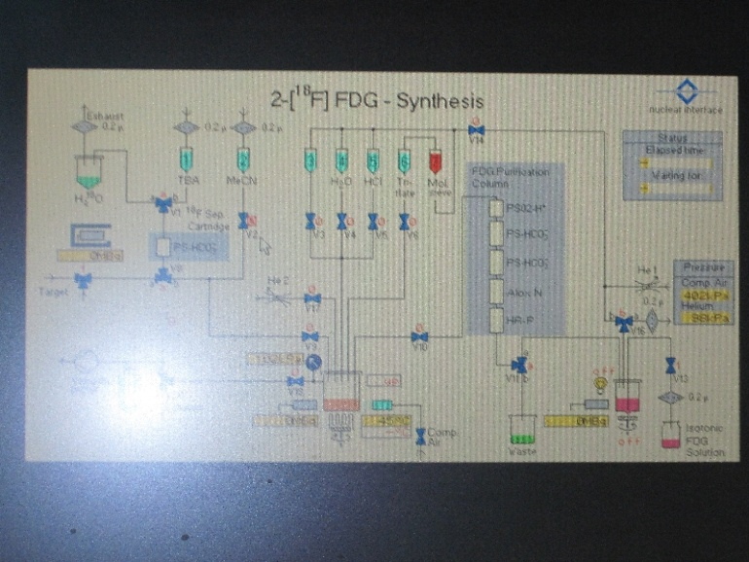
Кафедра радиохимии и технологии радиофармацевтических препаратов
Практические занятия и курсовые работы
Контроль качества РФП
Асептическое производство
Модули синтеза РФП

Slide 9
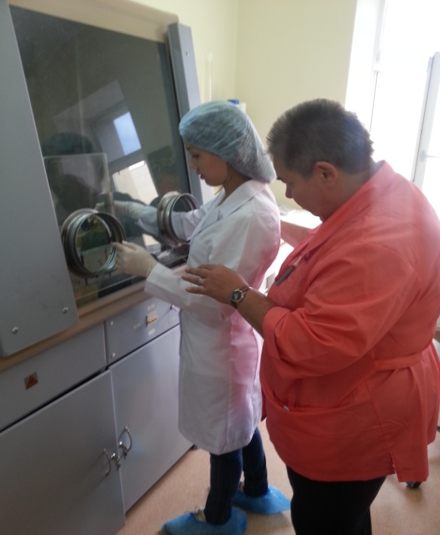
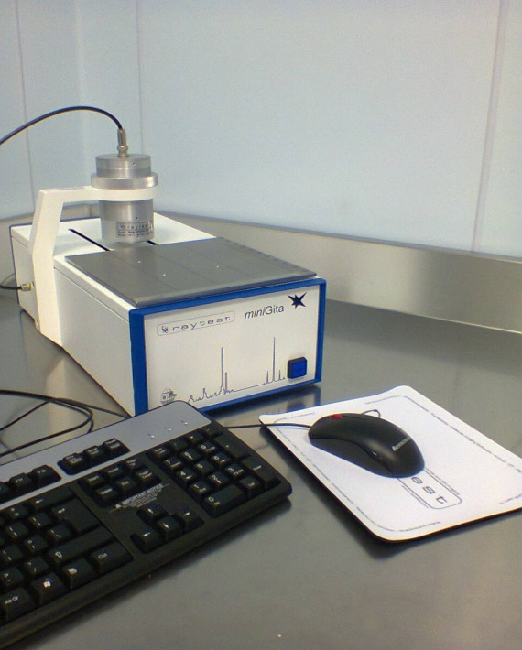
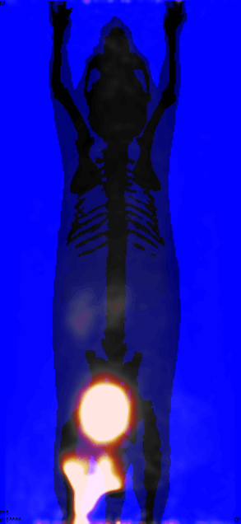
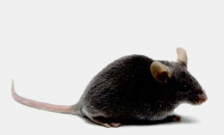
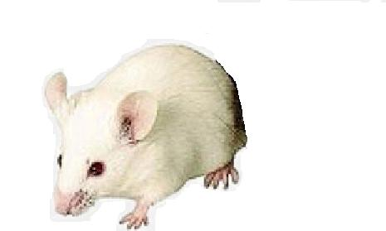
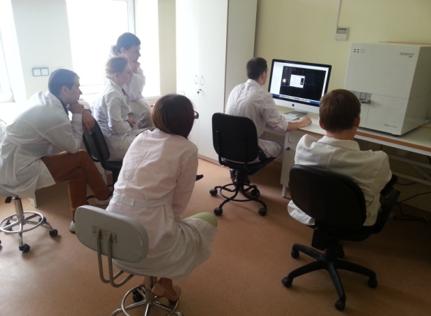
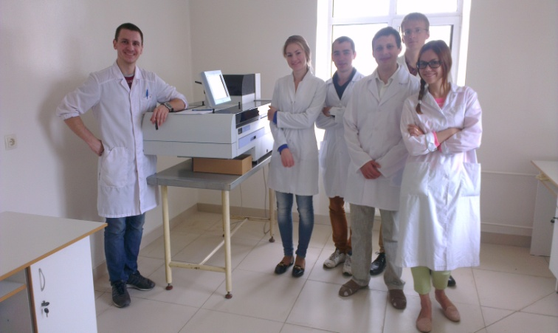
Кафедра радиохимии и технологии радиофармацевтических препаратов
–
подготовка специалистов в области радиофармации
а
б
Освоение методик контроля качества (а) и оборудование контроля РХЧ (б)
Ознакомление с оборудованием для доклинических исследований РФП

Slide 10

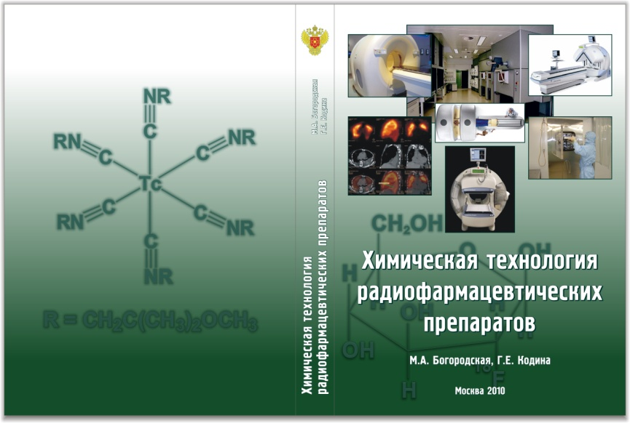
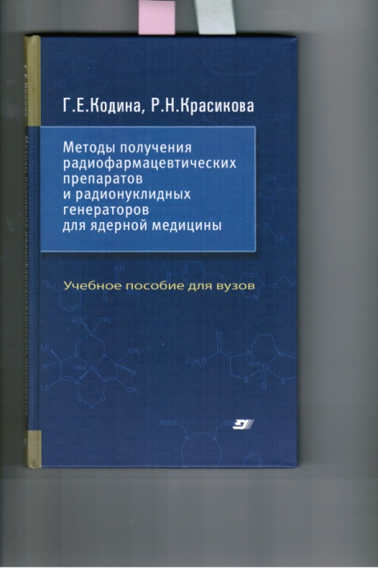
Кафедра радиохимии и технологии радиофармацевтических препаратов
Учебные пособия
М.А. Богородская, Г.Е. Кодина. Химическая технология радиофармацевтических препаратов. М.: ФМБЦ им. А.И. Бурназяна ФМБА России, 2010 – 468 с.
М.А. Богородская, Г.Е. Кодина. Химическая технология радиофармацевтических препаратов. Сборник вопросов и задач. М.: НИЯУ МИФИ, 2011, 112 с.
«Методы получения радиофармацевтических препаратов и радионуклидных генераторов для ядерной медицины»
Кодина Г.Е., Красикова Р.Н. – победитель конкурса 2011 г. рукописей учебной и учебно-справочной литературы по атомной энергетике по разделу «Основы ядерных энергетики и технологий»
Издательский дом МЭИ, 2014

Slide 11
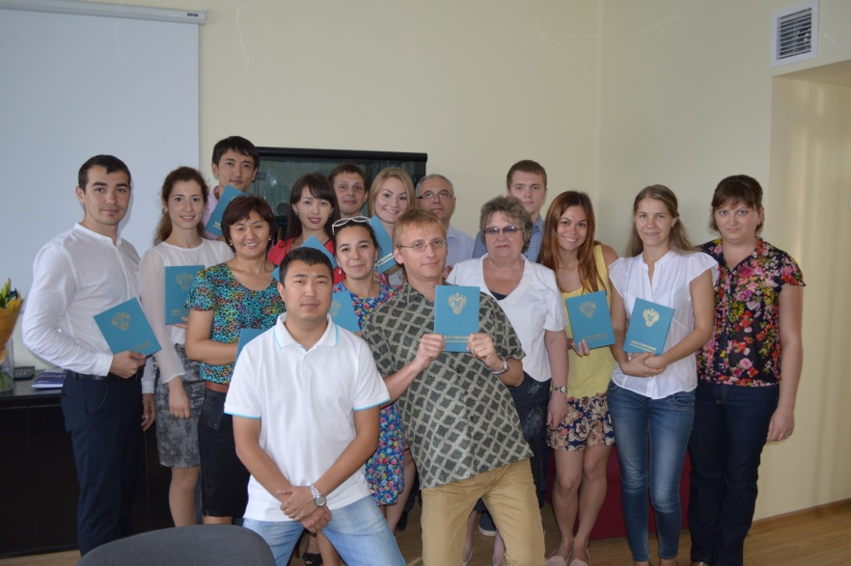
Кафедра радиохимии и технологии радиофармацевтических препаратов
- подготовка специалистов в области радиофармации
Защита курсовых работ прошла интересно, слушатели активно задавали вопросы докладчику и участвовали в дискуссиях.
По окончании обучения по просьбе представителя заказчика проведено анонимное анкетирование, в котором приняли участие все слушатели. Результаты переданы представителю заказчика и показывают позитивное отношение слушателей к результатам обучения
Минск, 12 ноября 2014 г.
11

Slide 12
Информация представителей государств-участников
Казахстан:
ИЯФ г. Алматы: … самая острая тема это клинические испытания натрия иодида,¹³¹I для терапии;
… желательно повторить испытания российских наборов к генератору технеция-99м, в первую очередь:
Наноколлоид для лимфосцинтиграфии
В ПЭТ-центре г. Астаны регулярно выпускают
¹⁸F- фтордеоксиглюкозу (ФДГ), начато освоение ¹⁸F-фторхолина и планируется освоение ¹¹С-метионина
В ПЭТ-центре г. Семей планируется освоение ¹⁸F-ФДГ
Республика Беларусь:
планируется поэтапное освоение выпуска ¹⁸F- фтордеоксиглюкозы,
¹¹С-метионина, ¹⁸F-фторхолина и ¹⁸F-фторлевотимидина;
Предложение об определении единых условий проведения доклинических и клинических испытаний радиофармпрепаратов для стран СНГ специалисты поддерживают, а выбор ⁶⁸Ga-DOTATАТЕ для этой цели считают приемлемым вариантом
Минск, 12 ноября 2014 г.
12

Slide 13
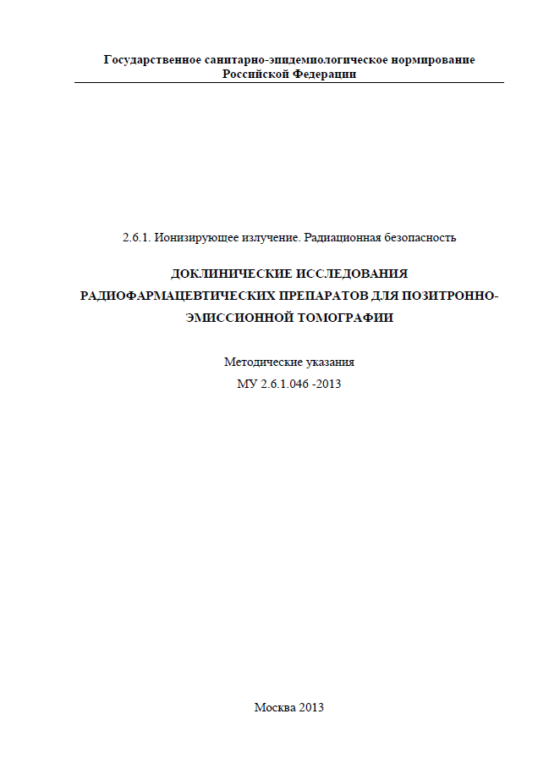
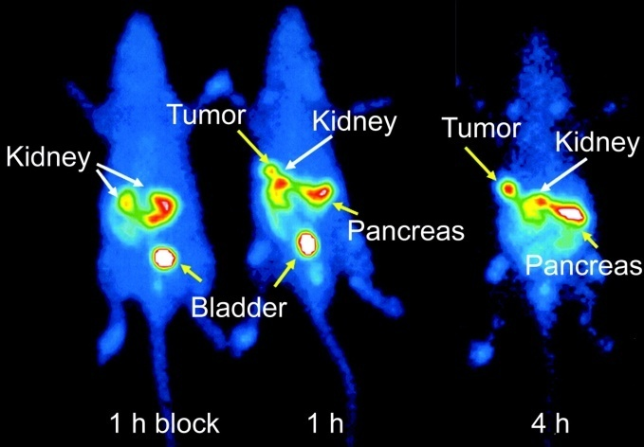
Руководства по испытаниям
Разработаны, утверждены
Руководителем ФМБА России В.В. Уйба и одобрены Минздравом России
Методические указания «Доклинические исследования радиофармацевтических препаратов для позитронно-эмиссионной томографии МУ 2.6.1.046»
Разработана, аттестована и утверждены в ФМБА России Методика измерений радиохимической чистоты радиофармацевтических препаратов на основе ⁶⁸Ga. МУК 4.3.012 - 2012. Методические указания по методам контроля», а также имеются аналогичные документы для РФП на основе других радионуклидов
Минск, 12 ноября 2014 г.
13

Slide 14
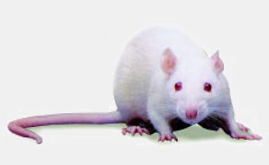
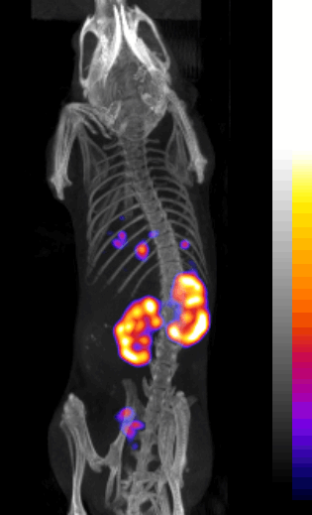
В проекте предполагается
Подготовка и проведение доклинических исследований нескольких РФП, наиболее актуальных для медицинских организаций государств-участников
Будет проведено сравнение препаратов по показателям:
фармакокинетика; специфичность; безопасность,
прогнозируемые дозовые нагрузки на критические органы и все тело; технология приготовления в условиях клиники; стоимость
В итоге на основании полученных результатов:
будут подготовлены документы, регламентируемые национальными Министерствами здравоохранения, для получения разрешения на клинические исследования и/или государственной регистрации
Минск, 12 ноября 2014 г.
14

Slide 15
В проекте предполагается
Проведение доклинических ( а впоследствии и клинических) исследований нескольких РФП, наиболее актуальных для медицинских организаций государств-участников
Участник исследований совместно с Россией | Радиофармпрепарат
 | ¹³¹I для терапии | Нанокол-лоид ^{99m}Tc | ¹⁸F- ФДГ | ⁶⁸Ga-DOTA-TАТЕ
Беларусь |  |  | 2015 | 2016
Казахстан | 2015 | 2015 | - | 2016
Киргизия | 2016 | 2017 | 2018
Таджикистан | С 2016 г. в зависимости от потребностей государств-участников
Армения
Азербайджан
Совместные клинические исследования заинтересованных государств | По отдельному графику с 2017 г.
Минск, 12 ноября 2014 г.
15

Slide 16
Примерный перечень работ в рамках доклинических исследований, согласованных сторонами в ходе предварительных консультаций
Планируемые работы (ФЦП «ФАРМА-2020») |  | Объем финансирования (тыс. руб.)
 |  | Всего 2015 -2018 гг. | В том числе
 |  |  | 2015 | 2016 | 2017 | 2018
1 | Согласование планов и протоколов исследования | 2 000 | 2 000
2 | Фармацевтическая разработка | 6 000 |  | 6 000
3 | Исследования функциональной пригодности РФП | 7 000 |  | 7 000
4 | Исследования общей и специфической токсичности (безопасности) РФП | 8 000 |  |  | 8 000
5 | Оптимизация процесса получения РФП в условиях клиники | 7 000 |  |  | 7 000
6 | Обобщение результатов, подготовка НД для организации мультицентровых клинических исследований РФП | 3 000 |  |  |  | 3 000
 | ИТОГО | 33 000 | 2 000 | 13 000 | 15 000 | 3 000
Минск, 12 ноября 2014 г.
16

Slide 17
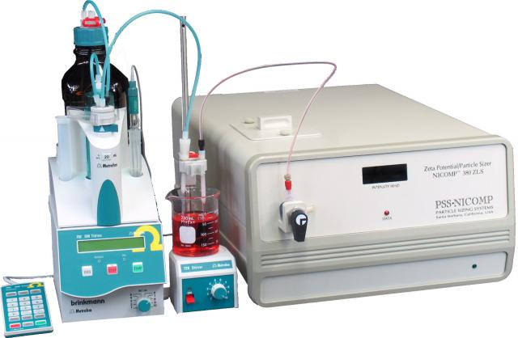
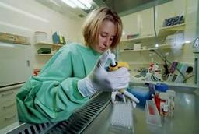
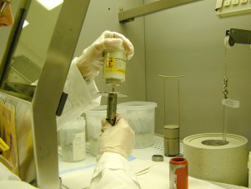
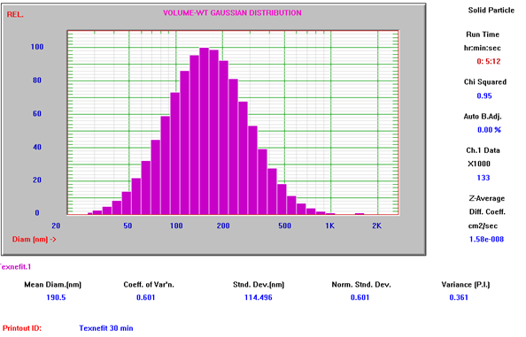
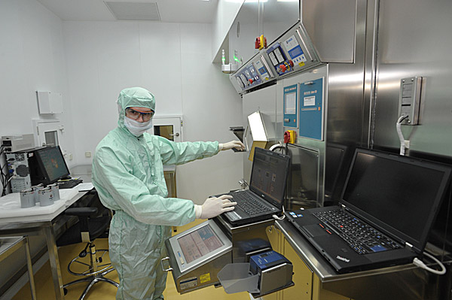
Спасибо за внимание

